Slide 1
Auxiliar 4 – Pre C1
IN4301 - Sección 1
Yerko Calquín
yerkodavid.03@gmail.com

Slide 2
¿Qué haremos hoy?
- ¿Dudas?
- “Refrescaremos” la memoria sobre la materia anterior (repaso C1).
- Análisis económico (ROA, ROE, apalancamiento)
- Ejercicios (entremedio).

Slide 5
Un breve repaso para el C1 (1/3)
CONCEPTOS RELEVANTES
Análisis Patrimonial Estático:
El activo es “lo que se trabaja para generar riqueza” , y el pasivo?
Se ordenan por tendencia a la liquidez y TODOS TIENDEN A LA LIQUIDEZ, INCLUSO LOS NO-CORRIENTES (Como?) y por tendencia a la EXIGIBILIDAD
Pregunta: Cuando hay Solidez patrimonial?
R: Cuando la Exigibilidad ~ Liquidez
Pregunta: Cuando hay que preocuparse sobre activos extra-funcionales?
R: Cuando son >10%

Slide 6
Un breve repaso para el C1 (2/3)
Análisis Patrimonial Dinámico:
Idea?
R: Comparar la empresa en 2 momentos en distintos aspectos como:
Nivel y tipo de endeudamiento
Composición de activos
Fuentes y Empleos: se ordena al revés!
La intención es ver la evolución de la empresa y contestar: ¿Se captó recursos con lo invertido?
Me endeudé más o me independicé?

Slide 7
Un breve repaso para el C1 (3/3)
Análisis del Circulante:
Solvencia de Capacidad?
R: Soy capaz de pagar todas mis deudas de corto plazo
Solvencia de Puntualidad?
R: Soy capaz de pagar en al plazo que corresponde
Ratios o medidas de solvencia:
Capital de trabajo => AC – PC … Concepto?
Lo que financio con cap. propio o deuda de LP
De la misma forma: Ratio de Solvencia? $(AC−Stock)/PC >=1$indica pago de deuda “segura”
Por último un clásico: Prueba Ácida = $\frac{Activo Corr.−Stock}{Pasivo Corr.}$
OJO con ratios de rotación

Slide 8
Estado de Resultados
Se puede ordenar: por? (hint: son 3)
Naturaleza
Sistema marginalista -> Producción marginal
Centro portador de costos
¿Cuál usaremos? -> Por naturaleza

Slide 9
Análisis del EE.RR.
Ventas = 100%
Se compara los distintos costos y sus aportes al margen
En el Estático la idea es encontrar las políticas que debiese aplicar la empresa (Reducir costos, productos poco rentables, etc.)
En Dinámico se comparan %es de 2 periodos, buscando causas y efectos; para también definir políticas.

Slide 10
Break-Even Point
BEP: punto de equilibrio
$Q∗(P−Cv)=Cf$
Indica la cantidad a producir para cubrir mis gastos.
Veámoslo en el P2 de la aux…

Slide 11
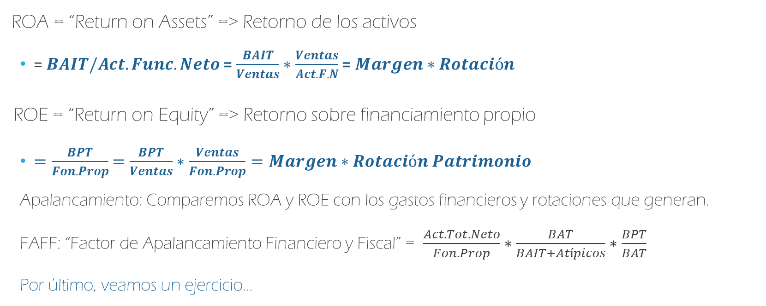
ROA, ROE y Apalancamiento
ROA = “Return on Assets” => Retorno de los activos
= $BAIT/Act. Func. Neto$= $\frac{BAIT}{Ventas}∗\frac{Ventas}{Act. F.N}$ = $Margen∗Rotación$
ROE = “Return on Equity” => Retorno sobre financiamiento propio
$=\frac{BPT}{Fon.Prop}$ $=\frac{BPT}{Ventas}∗\frac{Ventas}{Fon.Prop}$ $=Margen∗Rotación Patrimonio$
Apalancamiento: Comparemos ROA y ROE con los gastos financieros y rotaciones que generan.
FAFF: “Factor de Apalancamiento Financiero y Fiscal” = $\frac{Act.Tot.Neto}{Fon.Prop}∗\frac{BAT}{BAIT+Atípicos}∗\frac{BPT}{BAT}$
Por último, veamos un ejercicio…
Efecto Financiero
Efecto
Fiscal

